Slide 1

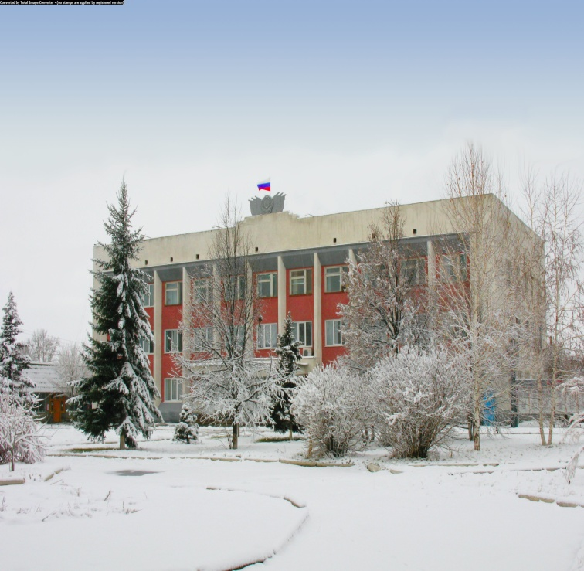
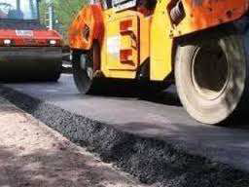

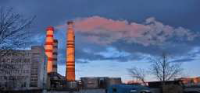


Slide 2

«Бюджет для граждан»
Уважаемые жители
Топчихинского района!
Бюджет играет центральную роль в экономике района и решении различных проблем в развитии территории. Внимательное изучение бюджета дает представление о намерениях власти, ее политике, распределении ею финансовых ресурсов. Бюджет затрагивает интересы каждого жителя района. А если учитывать, что доходы бюджета формируются за счет средств налогоплательщиков, включая граждан, тема открытости, прозрачности, основных направлений расходования средств бюджета, становится актуальной. Именно поэтому, пришло время для опубликования простого и доступного для каждого гражданина анализа бюджета и бюджетных процессов. Мы надеемся, что данная презентация послужит обеспечению роста интереса граждан к вопросам расходования средств. Только при наличии у граждан возможности высказать свое мнение, можно рассчитывать на то, что население будет активно участвовать в бюджетном процессе.
Бюджет

Slide 3
ОСНОВНЫЕ ПОНЯТИЯ
Что такое бюджет? Бюджет (от старонормандского bougette – кошель, сумка, кожаный мешок) – форма образования и расходования денежных средств, предназначенных для финансового обеспечения задач и функций государства и местного самоуправления.
Бюджет – план доходов и расходов для обеспечения задач и функций государства.
«Программный бюджет» - бюджет, сформированный в соответствии с утвержденными государственными и муниципальными программами.
Дефицит бюджета - расходная часть бюджета превышает доходную.
Профицит бюджета - положительный остаток бюджета (доходная часть бюджета превышает расходную)/
Проект бюджета составляется на год – очередной финансовый год.

Slide 4




Бюджетная система Топчихинского района
Бюджет Топчихинского муниципального района
Бюджеты 17 сельских поселений
Консолидированный бюджет
Топчихинского района

Slide 5

Основные этапы подготовки бюджета Топчихинского района Алтайского края
Бюджетное послание Президента РФ
Составление прогноза социально-экономического развития района
Разработка муниципальных программ
Оценка и прогноз поступления доходов
Составление реестра источников доходов
Составление реестра расходных обязательств
Составление проекта бюджета
Публичное обсуждение
Рассмотрение и утверждение РСД

Slide 6
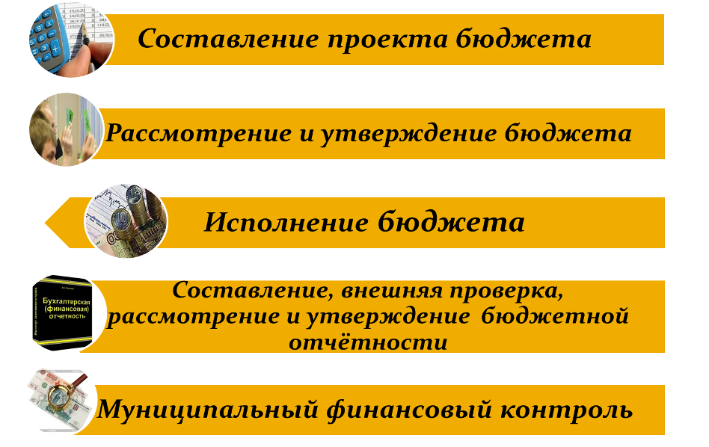
Стадии бюджета

Slide 7
ЗАДАЧИ И ПРИОРИТЕТНЫЕ НАПРАВЛЕНИЯ НАЛОГОВОЙ ПОЛИТИКИ
Снижение недоимки в районный бюджет
Увеличение налогооблагаемой базы
Повышение эффективности управления муниципальным имуществом
Налоговая политика в 2018 году будет направлена на создание эффективной и стабильной налоговой системы, поддержание сбалансированности и устойчивости бюджета, динамичное поступление доходов в консолидированный бюджет Топчихинского района, обеспечивающее текущие потребности бюджета. Основной целью налоговой политики Топчихинского района на 2017 год является увеличение доходного потенциала налоговой системы и повышение уровня собственных доходов бюджета района
Обеспечение полноты и своевременности поступления налоговых и неналоговых доходов, законодательно закрепленных за бюджетом муниципального района

Slide 8
ЗАДАЧИ И ПРИОРИТЕТНЫЕ НАПРАВЛЕНИЯ
БЮДЖЕТНОЙ ПОЛИТИКИ
Целью бюджетной политики муниципального образования Топчихинский район на 2018 год является обеспечение устойчивости бюджетной системы и выбор структуры расходов, определяющий приоритеты распределения ресурсов, которые способствуют созданию условий для экономического роста, оказанию качественных муниципальных услуг, обеспечению социальной стабильности в условиях жестких финансовых ограничений
повышение эффективности осуществления расходов на муниципальное управление
утверждение нормативов материально-технического обеспечения органов местного самоуправления и муниципальных казенных учреждений и их применение при планировании бюджетных ассигнований
определение четких приоритетов использования бюджетных средств с учетом текущей экономической ситуации
снижение неэффективных затрат, обеспечение исполнения гарантированных расходных обязательств района, одновременный пересмотр бюджетных затрат на закупку товаров, работ и услуг для муниципальных нужд
принятие решений, направленных на достижение в полном объеме уровня оплаты труда работников муниципальных учреждений социальной сферы
повышение эффективности функционирования контрактной системы в части совершенствования системы организации закупок товаров, работ, услуг для обеспечения муниципальных нужд

Slide 9
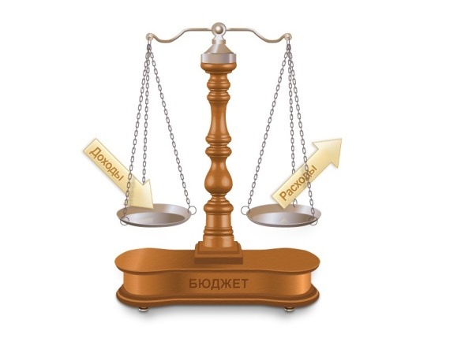
Основные понятия

Slide 10

Доходы бюджета
Поступающие в бюджет денежные средства являются
ДОХОДАМИ БЮДЖЕТА
НАЛОГИ – часть доходов граждан и организаций, которые они обязаны заплатить государству (например, налог на доходы физических лиц, налог на прибыль, налог на имущество физических лиц, земельный налог, транспортный налог и др.)
НЕНАЛОГОВЫЕ ДОХОДЫ – платежи в виде штрафов, санкций за нарушение законодательства, платежи за пользование имуществом государства, средства самообложения граждан
БЕЗВОЗМЕЗДНЫЕ ПОСТУПЛЕНИЯ – средства, которые поступают в бюджет безвозмездно (денежные средства, поступающие из вышестоящего бюджета (например, дотация из краевого
бюджета), а также безвозмездные перечисления от физических и юридических лиц)

Slide 11
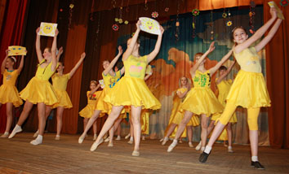

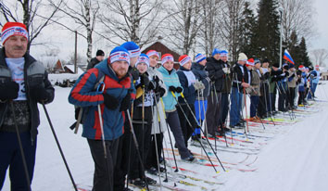



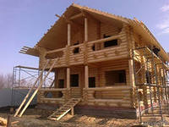


Расходы бюджета
Выплачиваемые из бюджета денежные средства называются
РАСХОДАМИ БЮДЖЕТА
культура,
кинематография
образование
физическая культура и спорт
жилищно-коммунальное хозяйство
охрана
окружающей среды
общегосударственные вопросы
национальная экономика
обслуживание муниципального долга
предоставление межбюджетных трансфертов общего характера бюджетам поселений

Slide 12
Основные параметры бюджета муниципального образования Топчихинский район на 2018 год (млн.рублей)
Расходы
Доходы
363
377
Дефицит
14

Slide 13
Структура доходов бюджета муниципального образования Топчихинский район
на 2018 год (млн. рублей)
СОБСТВЕННЫЕ ДОХОДЫ 165,2(45,5%)
В Т.Ч. ИНЫЕ ДОХОДЫ 15,7 (9,4%)
МЕЖБЮДЖЕТНЫЕ ТРАНСФЕРТЫ, ПОЛУЧАЕМЫЕ ИЗ ДРУГИХ БЮДЖЕТОВ 197,8 (54,5%)
ДОХОДЫ БЮДЖЕТА – ВСЕГО 363

Slide 14
СОБСТВЕННЫЕ ДОХОДЫ БЮДЖЕТА ТОПЧИХИНСКОГО РАЙОНА В 2018 ГОДУ

Slide 15
МЕЖБЮДЖЕТНЫЕ ТРАНСФЕРТЫ ОТ ДРУГИХ БЮДЖЕТОВ В 2018 ГОДУ (В МЛН. РУБЛЕЙ И %)

Slide 16
ФУНКЦИОНАЛЬНАЯ СТРУКТУРА РАСХОДОВ РАЙОННОГО БЮДЖЕТА НА 2018 ГОД (В ТЫС. РУБЛЕЙ)

Slide 17











Параметры РАСХОдов районного бюджета
НА 2018 ГОД (В млн. РУБЛЕЙ)
0100 Общегосударственные вопросы 29,9
0500 ЖКХ 3,2
Расходы бюджета – это выплачиваемые из бюджета денежные средства, за исключением средств, являющихся источниками финансирования дефицита бюджета
1000 Социальная политика 15,5
0300 Национальная безопасность и правоохранительная деятельность 1,2
РАСХОДЫ БЮДЖЕТА
всего
377
0400 Национальная экономика 20,2
0200 Национальная оборона
0,9
0700 Образование 268,9
1400 межбюджетные трансферты 15
0800 Культура 21,8
1100 Физическая культура и спорт 0,4

Slide 18

ФИНАНСОВАЯ ПОМОЩЬ
БЮДЖЕТАМ ПОСЕЛЕНИЙ В 2017 ГОДУ
Дотация на сбалансированность бюджетов 12,7 млн. рублей
Дотация на выравнивание бюджетной обеспеченности 0,8 млн. рублей
Иные межбюджетные трансферты по заключенным соглашениям 1,5 млн. рублей
Финансовая помощь

Slide 19
МУНИЦИПАЛЬНЫЕ ПРОГРАММЫ ТОПЧИХИНСКОГО РАЙОНА НА 2018 ГОД (В ТЫС. РУБЛЕЙ)

Slide 20
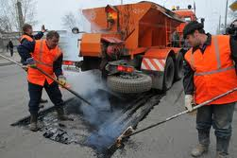
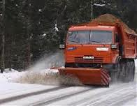
Дорожный фонд Топчихинского района в 2017 году
Доходы фонда
Акцизы на автомобильный бензин, прямогонный бензин, дизельное топливо, моторные масла для дизельных и (или) карбюраторных (инжекторных) двигателей, производимые на территории Российской Федерации
Доходы бюджета, получаемые в виде арендной платы за земельные участки
Межбюджетные трансферты из бюджетов бюджетной системы Российской Федерации на финансовое обеспечение дорожной деятельности в отношении автомобильных дорог общего пользования местного значения, в том числе дорог в населенных пунктах
Объем дорожного фонда Топчихинского района в 2017 году составит
17552,2 тыс. рублей
Расходы фонда
Предоставление межбюджетных трансфертов бюджетам поселений на ремонт автомобильных дорог
Содержание и ремонт автомобильных дорог общего пользования местного значения и искусственных сооружений на них

Slide 21
Контактная информация
«Бюджет для граждан»
подготовлен комитетом по финансам, налоговой и кредитной политике администрации Топчихинского района
Комитет по финансам, налоговой и кредитной политике администрации Топчихинского района
находится по адресу:
Алтайский край, Топчихинский район, село Топчиха, улица Куйбышева, д.18. Телефон 8 (385 52) 2-23-46, электронная почта topfin@yandex.ru
Информацию о бюджете можно получить
на официальном сайте Топчихинского района по адресу
www.top-rayon.ru

